Slide 1
Создание творческой работы «Пасхальное яичко» часть 1
Автор: Пьянкова Галина Васильевна, педагог дополнительного образования МБОУ ДО Центр творчества «Мастер»

Slide 2
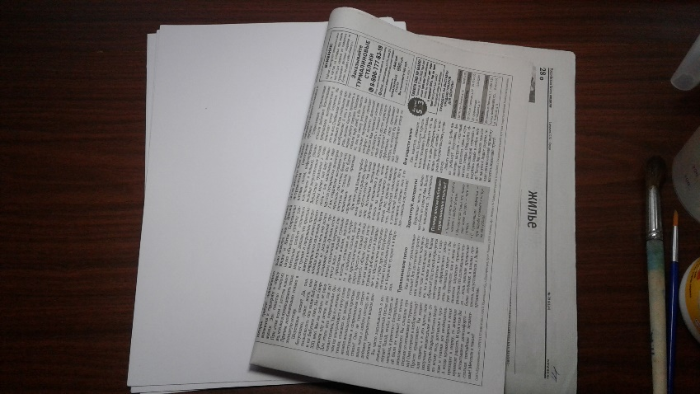
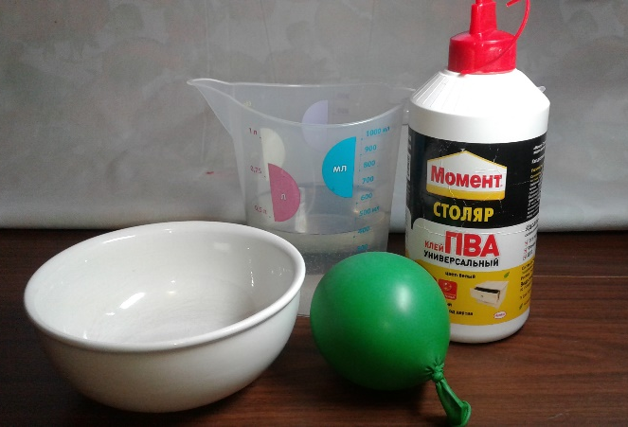
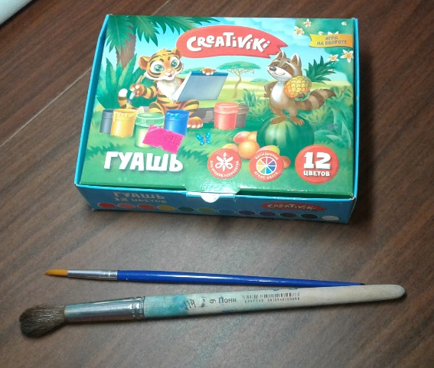
Для создания пасхального яичка нам понадобится:
Воздушный шарик;
Газета;
Белая бумага (можно использовать бумажные полотенца);
Клей ПВА;
Вода;
Краски «Гуашь»;
Кисти;
Миска для разведения клея.

Slide 3
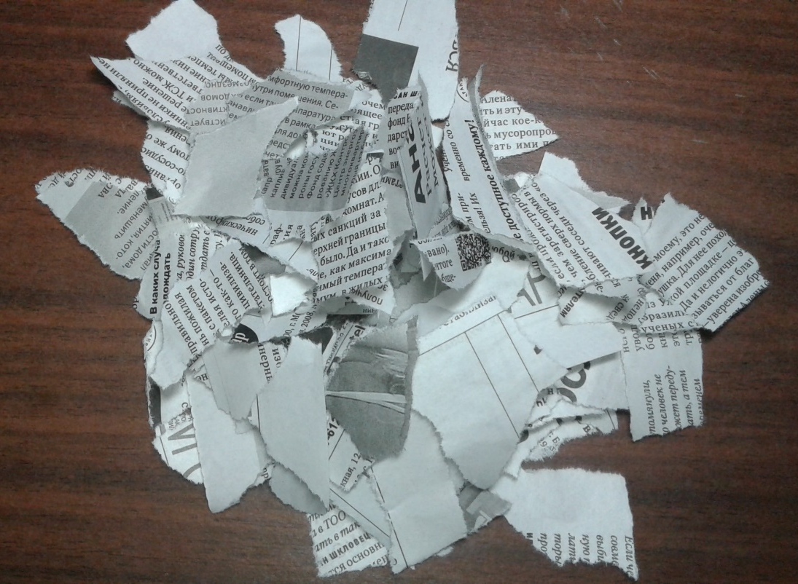
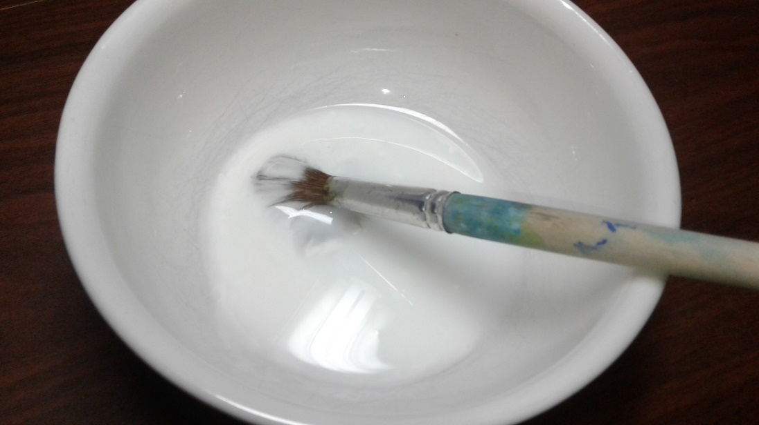
1. Нарвать газету на небольшие кусочки
2. В миску налить примерно 2 чайные ложки клея ПВА и развести 1 чайной ложкой воды

Slide 4
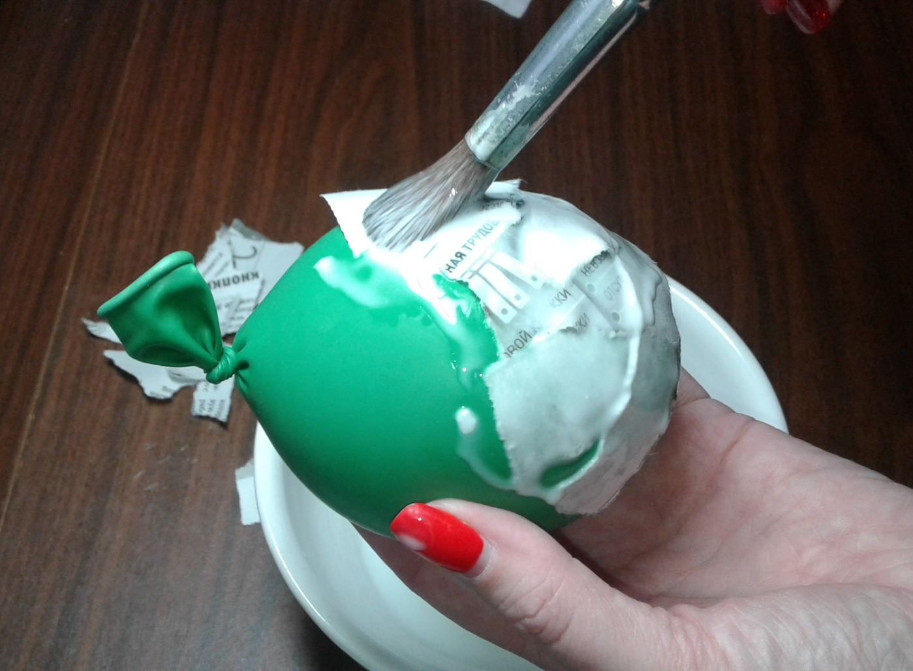
3. Надуть воздушный шарик до желаемого размера.
4. С помощью кисточки обмазываем шарик клеем и накладываем слой газеты, покрывая весь шарик до хвостика.

Slide 5
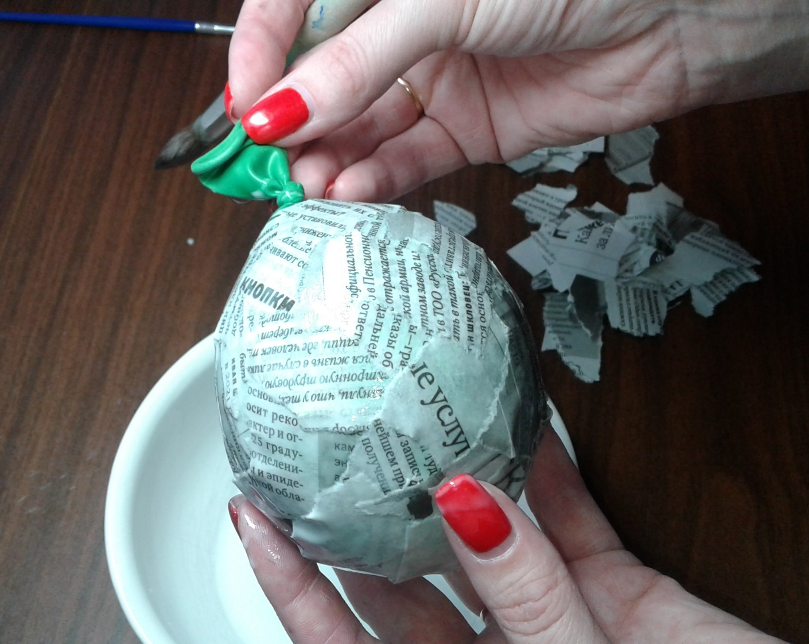
Накладываем 3-4 слоя газеты.
5. Сверху хорошо промазать клеем и подвешиваем за хвостик. Оставляем сушиться до полного высыхания

